Slide 1
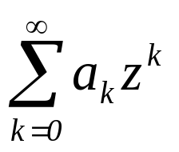
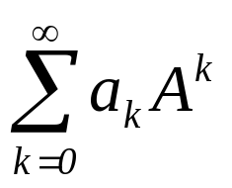
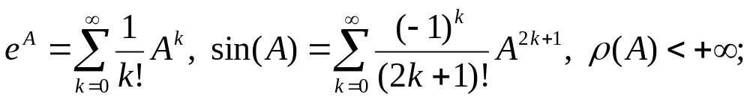
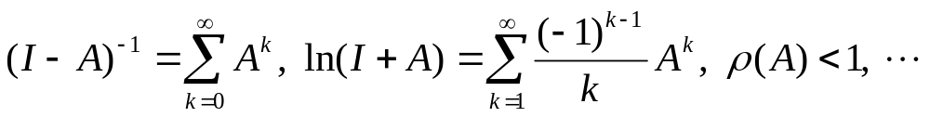
§ 5.5 矩阵函数
一、矩阵函数的定义和性质
1 定义5.14 (p125)
f(z) = 是解析函数，收敛半径为R，如果 ρ (A) < R，则 有意义。
  定义矩阵函数 f(A) =
常见的矩阵函数

Slide 2
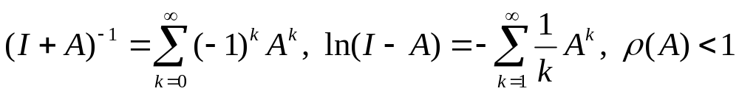
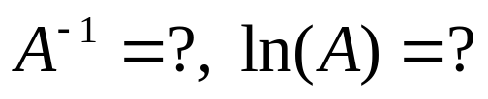
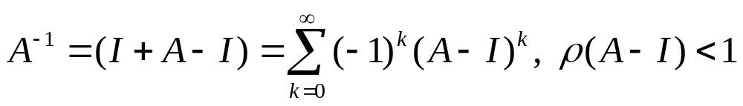
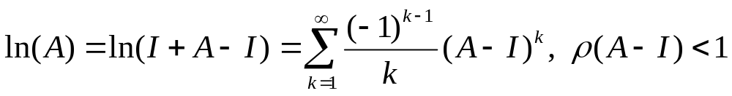
§ 5.5 矩阵函数
函数 e^{A} 的若干性质
  若AB = BA，则 e^{A} e^{B} = e^{B}e^{A} = e^{A+B} ，
  e⁰ = I，e^{I} = eI，
  (e^{A})^{–1} = e^{–A} 。

Slide 3
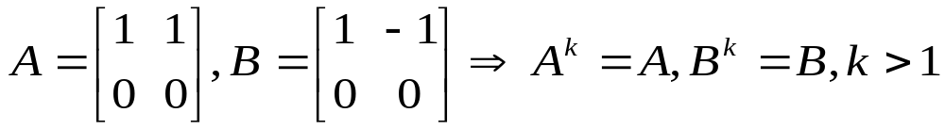
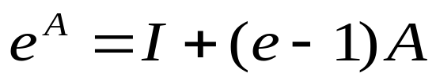
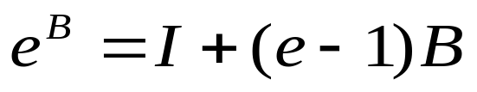
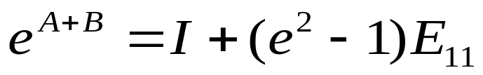
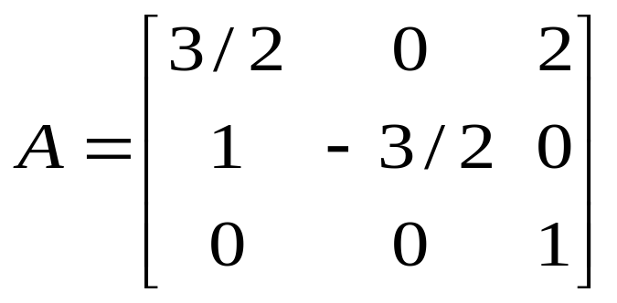
例题1 设A为反对称矩阵，证明e^{A}为正交矩阵。
例题2 设 ，讨论 lnA 是否有 意义
ρ (A-I) = 5/2 > 1

Slide 4

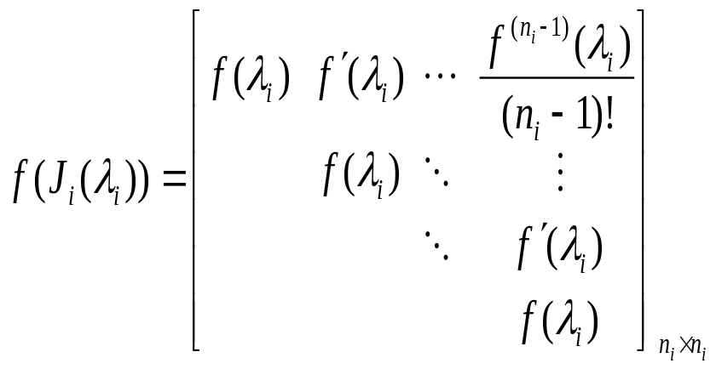
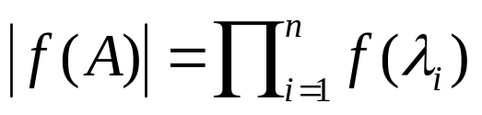
二、矩阵函数的计算
计算 f(A) =
1、Jordan标准形方法Th5.11
  A=PJP^{–1}，f (A)=Pf(J)P^{–1};
  计算矩阵序列：S_{n}(J)
  按元素收敛求得(在Th5.10的证明中，令N趋于无穷大！)
如果 A=PJP ^{–1}, 则 f(A)=Pf(J)P ^{–1}; 如果λ_{i}为矩
阵A的特征值, 则 f(λ_{i}) 是矩阵f(A)的特征值;
含参数 t 的函数 f(At)。可与f(λt)对应，t为参数。

Slide 5
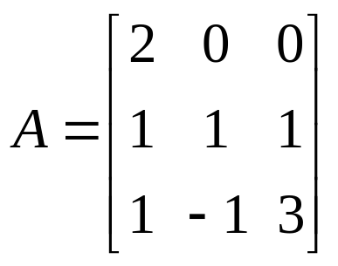
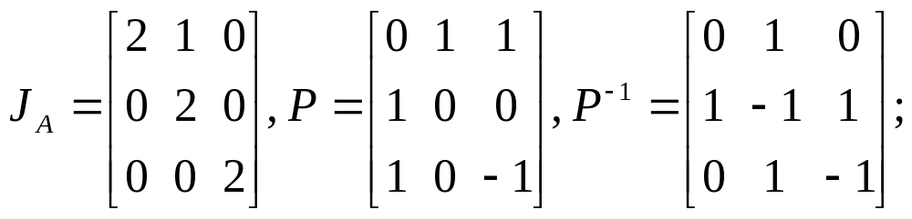

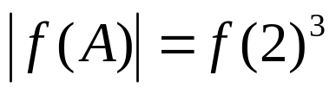
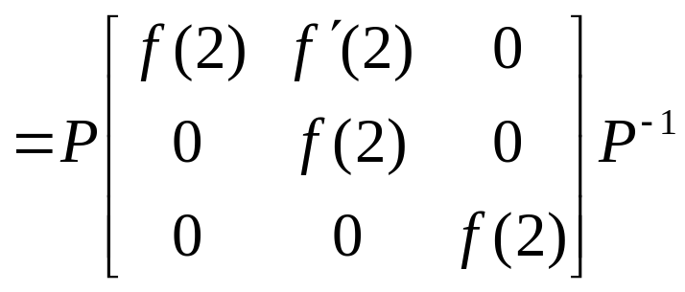
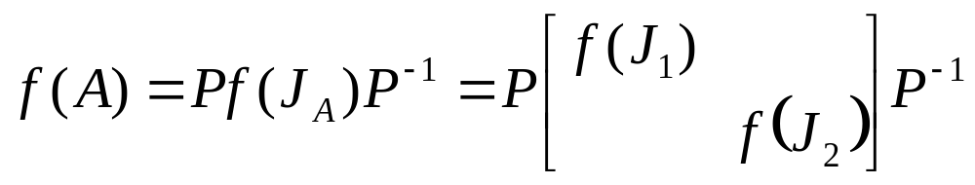
二、矩阵函数的计算
计算 f(A) =
A=PJP^{–1}，f (A)=Pf(J)P^{–1};
例题1 ，计算e^{A}和sin(A)等。

Slide 6
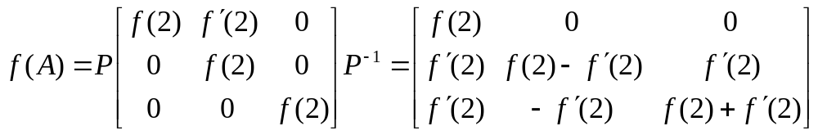
二、矩阵函数的计算
计算 f(A) =
A=PJP^{–1}，f (A)=Pf(J)P^{–1};
例题1 ，计算e^{A}和cos(A)等。
故取R>2具体解析函数f(z)，则可求得相应的f(A)。

Slide 7
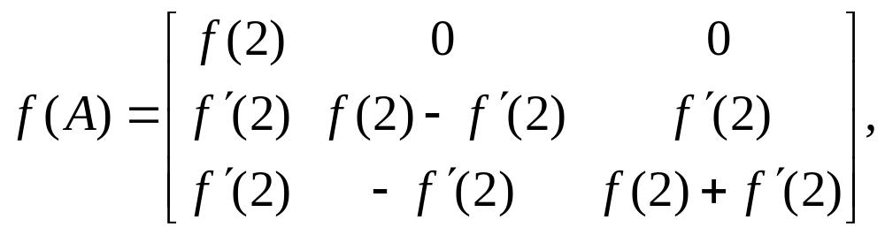
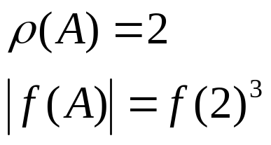
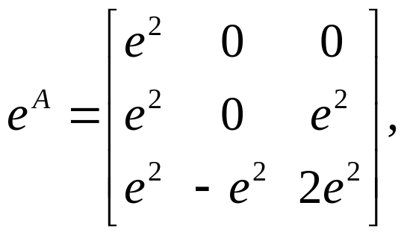
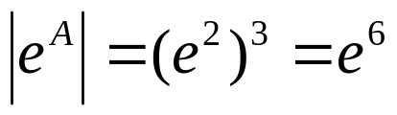
二、矩阵函数的计算
例题1 ，计算e^{A}和cos(A)等。
故取R>2的具体解析函数f(z)，则可求得相应的f(A)。
f(z) = e^{z} :

Slide 8
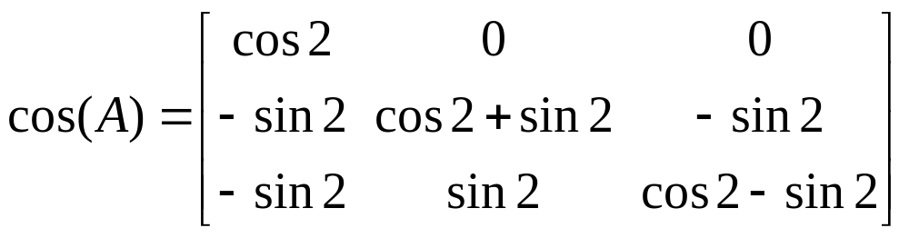
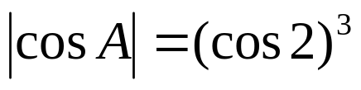
二、矩阵函数的计算
例题1 ，计算e^{A}和cos(A)等。
故取R>2的具体解析函数f(z)，则可求得相应的f(A)。
f(z) = cos(z) :

Slide 9
二、矩阵函数的计算
例题1 ，计算e^{A}和cos(A)等。
故取R>2的具体解析函数f(z)，则可求得相应的f(A)。
f(z) = ln(1+z) : ？
不行！（R=1）
f(z) = ln(1+z/3) : ？
行！（|z/3|<1, R=3）

Slide 10
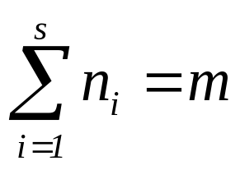
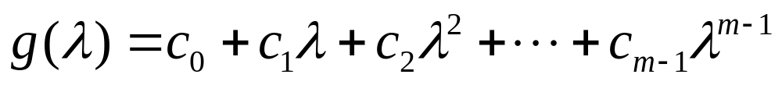
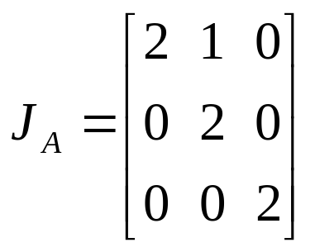




2、 最小多项式方法
定理5.12 设n阶方阵A的最小多项式为
令
f(λ)为解析函数，则 f(A) = g(A)
也可以用特征多项式代替最小多项式！
例题2 （P129 eg14）用法2计算上例
由
得

Slide 11



2、 最小多项式方法
定理5.12 设n阶方阵A的最小多项式为
令
f(λ)为解析函数，则 f(A) = g(A)
也可以用特征多项式代替最小多项式！
例题2 （P129 eg14）用法2计算上例
与例1相同！

Slide 12
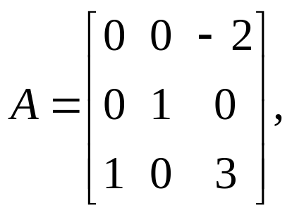
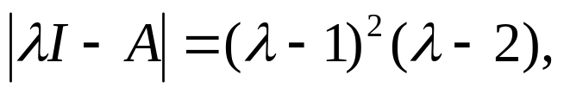



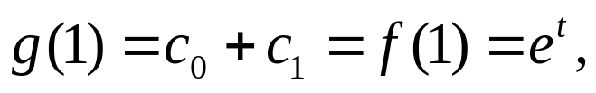
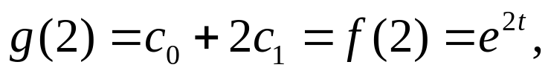
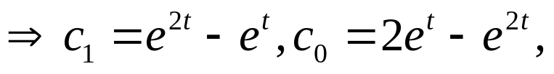
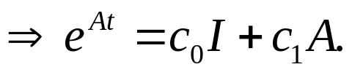
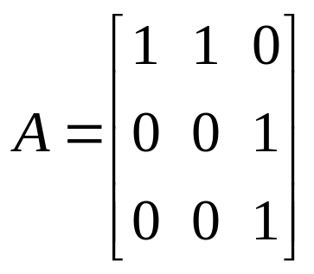
2、 最小多项式方法
例题3 （P129 eg15）计算 e^{At}
~ f(λ) = e^{λt}
由
即
例题4 设 ，计算A¹⁰。
~ f(λ) = λ¹⁰

Slide 13
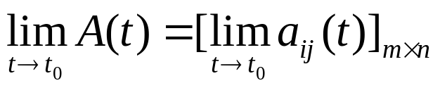
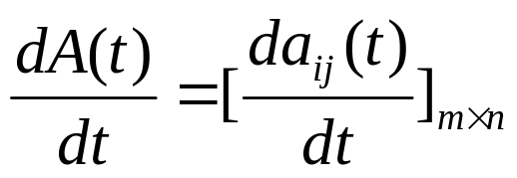
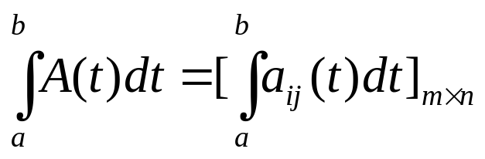
§ 5.6 函数矩阵的微积分
一、函数矩阵及其分析性质
  函数矩阵：A(t) = [a_{ij} (t)]_{m×n}，
  分析性质：
  A(t) 连续、可微分、可积分 ⇔ a_{ij} (t)
连续
可微分
可积分
  微分性质 (p130)

Slide 14




  微分性质 (p130)
  初等函数的微分性质

Slide 15
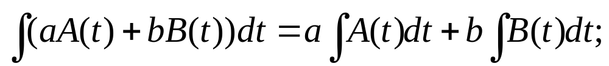
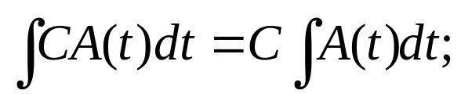
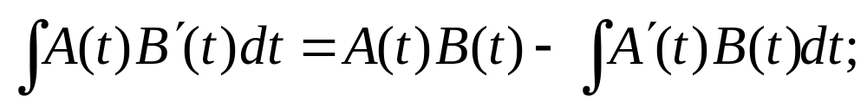

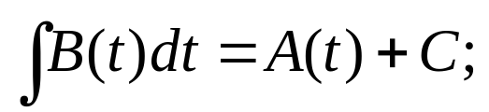
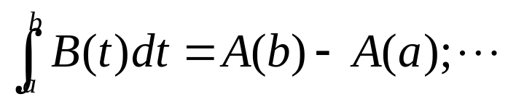
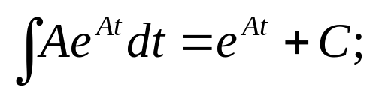
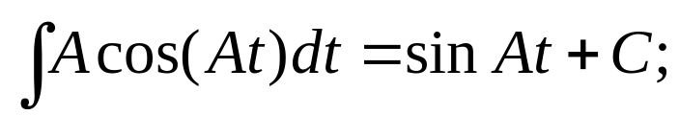
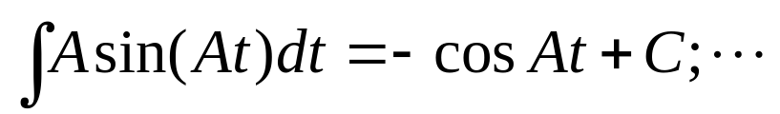
  积分性质 (p131)
  原函数与积分计算 设
则
如

Slide 16
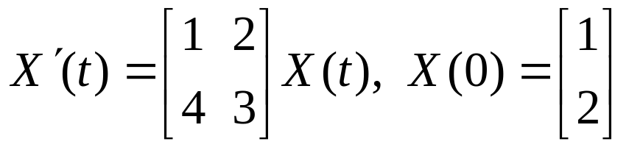
§ 5.7 矩阵函数的应用（求解常系数微分方程组）
一、微分方程组的一般形式
X ' (t) = A (t) X (t) + f (t)
X (t₀) = C。
齐次：f(t) = 0
非齐次：f(t) ≠ 0
常系数：A(t) = A
二、一阶线性常系数齐次微分方程组
求解： X ' (t) = AX(t)， X(t₀)= C。
定理5.13 上述方程组的解为：
X(t) = e ^{A(t – t0)} X(t₀)
例题1 求解

Slide 17
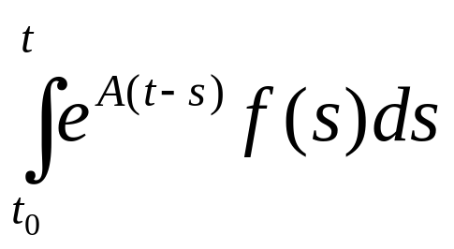




三、一阶线性常系数非齐次微分方程组
求解： X ' (t) = AX (t) + f (t)，X(t₀) = C。
定理5.14(P133) ：上述方程组的解为：
X(t) = e ^{A(t – t0)} X(t₀) +
证 由
两边积分，即得所求。
例题2 求解

Slide 18
讨论问题：
从矩阵函数计算中可以得到矩阵函数 f(A) 的哪些有关信息？
从Jordan标准形方法
  f(A)的特征值
  f(A)相似性
2 从最小多项式方法
  f(A) = g(A)：任何一个n阶方阵的矩阵函数可以用一个次数不超过n的矩阵多项式来表示。
  A f(A) = f(A)A：任何方阵和它的矩阵函数乘法可交换。

